Slide 1
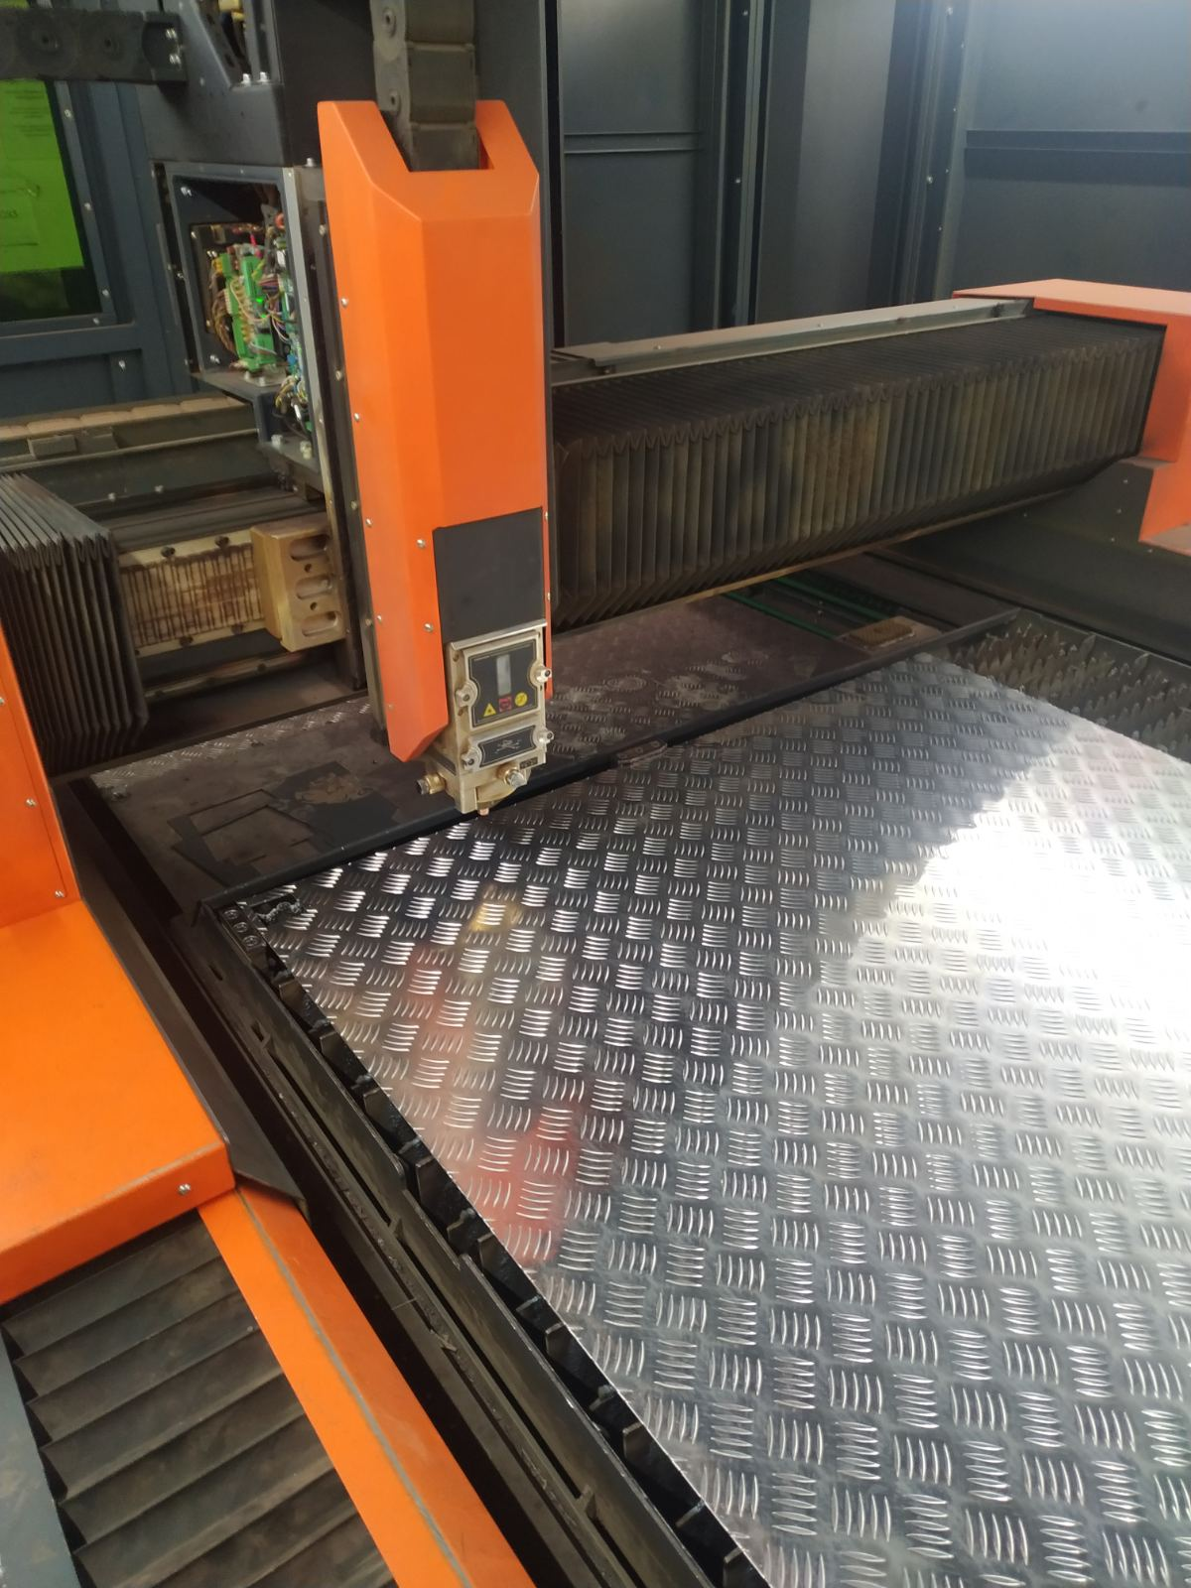
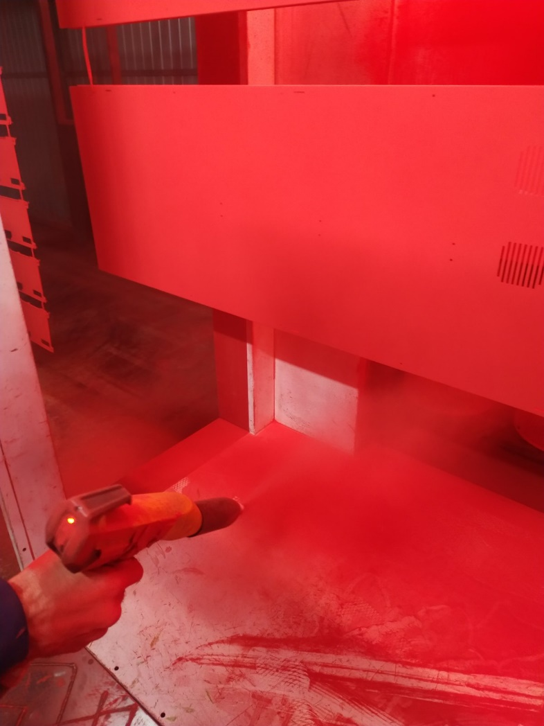
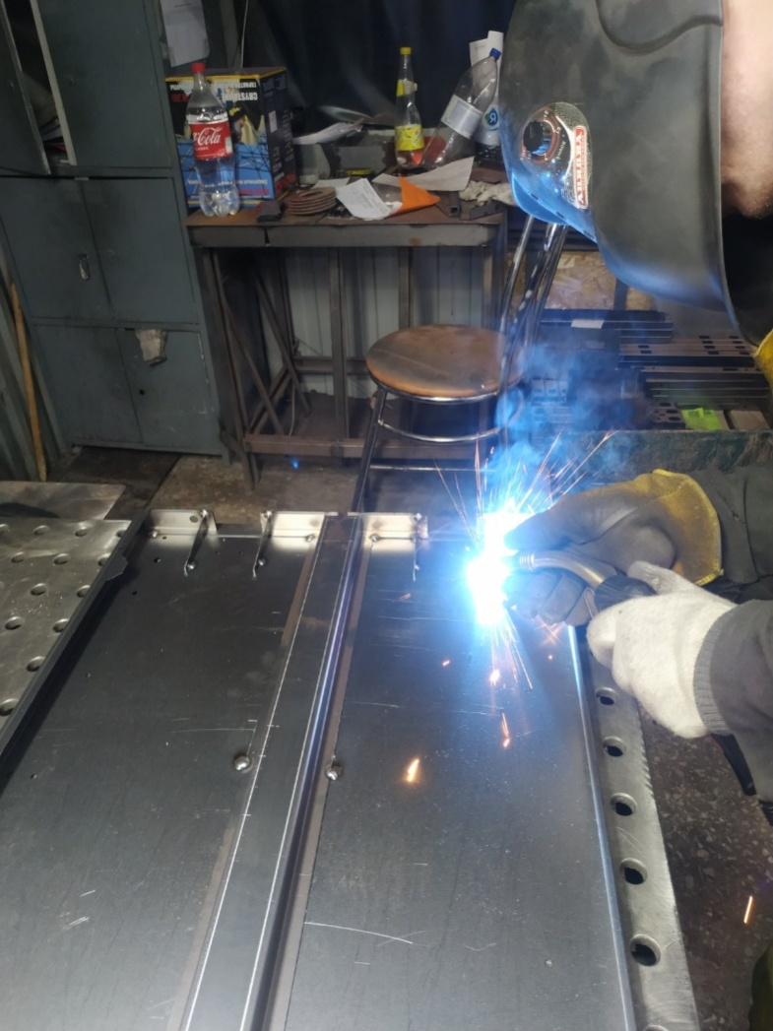
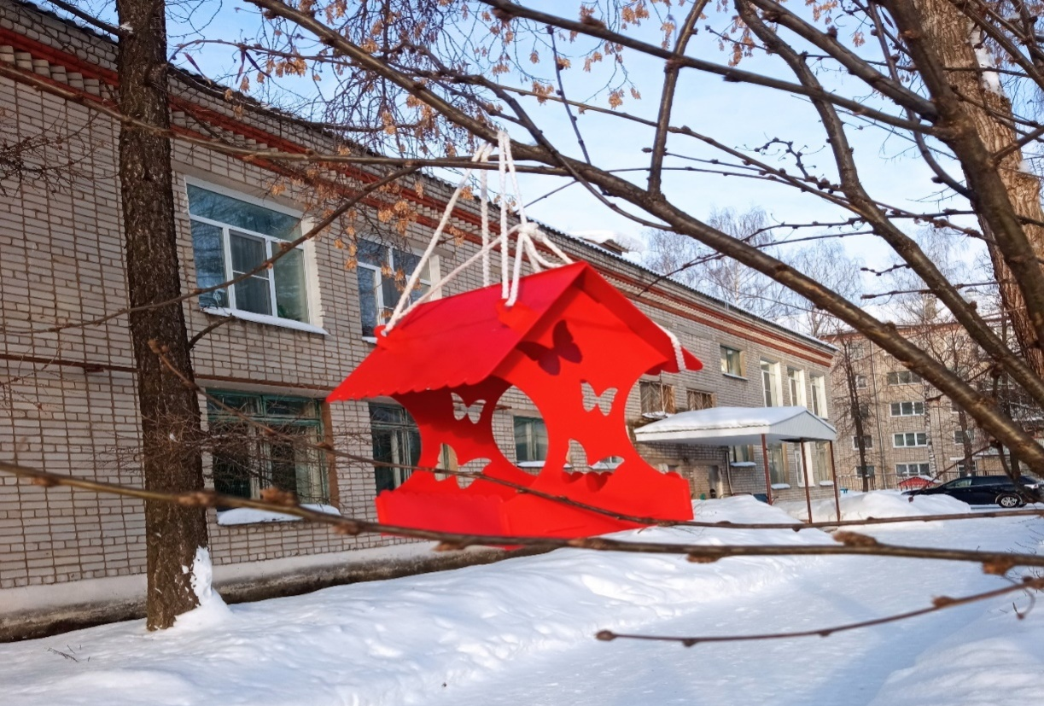
Семья Димы Ушакова, воспитанника МБДОУ № 49. «Кормушка для пичужки»
В пульверизатор мы краску налили,
Смело в работу его запустили,
Красили им аккуратно детали,
Из них мы потом кормушку собрали
Пламя горелки и плазма дуги,
Капли металла, сверкая, слились. Этой горелкой варили детали.
Из них мы потом кормушку собрали
Лазерный многое может станок.
Может на части разрезать пруток. Этим станком нарезались детали,
Из них мы потом кормушку собрали
Такая у нас получилась кормушка
На радость голодным несчастным пичужкам.
Они как в столовую к ней прилетали.
Как здорово, что мы кормушку собрали.

